Slide 1
BrxAgente IA Fiscal
Agente de IA para Análise Gerencial de Notas Fiscais
Solução para otimizar decisões empresariais
Notes:
Olá, somos o grupo BrxAgente IA 2025, e hoje vamos apresentar o nosso projeto: BrxAgente IA Fiscal. Uma solução baseada em inteligência artificial para transformar a forma como empresas fazem a prestação de contas e a gestão fiscal de tributos pagos.

Slide 2
Agenda da Apresentação
Identidade do Projeto e Equipe
Descrição e Justificativa do Tema
Público-Alvo
Detalhamento Técnico da Solução
Funcionalidades e Diferenciais
Resultados e Exemplos de Uso
Guia de Instalação e Operação
Repositório, Licença e Próximos Passos
Notes:
O cenário atual ainda depende muito de processos manuais para leitura e validação de notas fiscais. Isso gera erros, retrabalho e falta de controle sobre os tributos pagos. Além disso, muitas empresas não conseguem gerar relatórios estruturados para auditoria e tomada de decisão.

Slide 3

Grupo e Projeto
Brx-Agente-IA-2025
Sergio Campos
João Santos Melo
Vinicius Ambrosio
Gustavo Giovanetti
Eduardo Junqueira
Notes:
--- Este diapositivo referencia informações do seguinte ficheiro: https://uhqbdvhbkqya4o-my.sharepoint.com/personal/gustavo_giovanetti_engeform_com_br/_layouts/15/Doc.aspx?sourcedoc=%7BACE0DFAD-CFEB-4B65-802D-5B64662B98F8%7D&file=relatorio_final%20vFinal.docx&action=default&mobileredirect=true 1. Nome do Grupo Brx-Agente-IA-2025 Origem da imagem: biblioteca de conteúdos do Microsoft 365

Slide 4
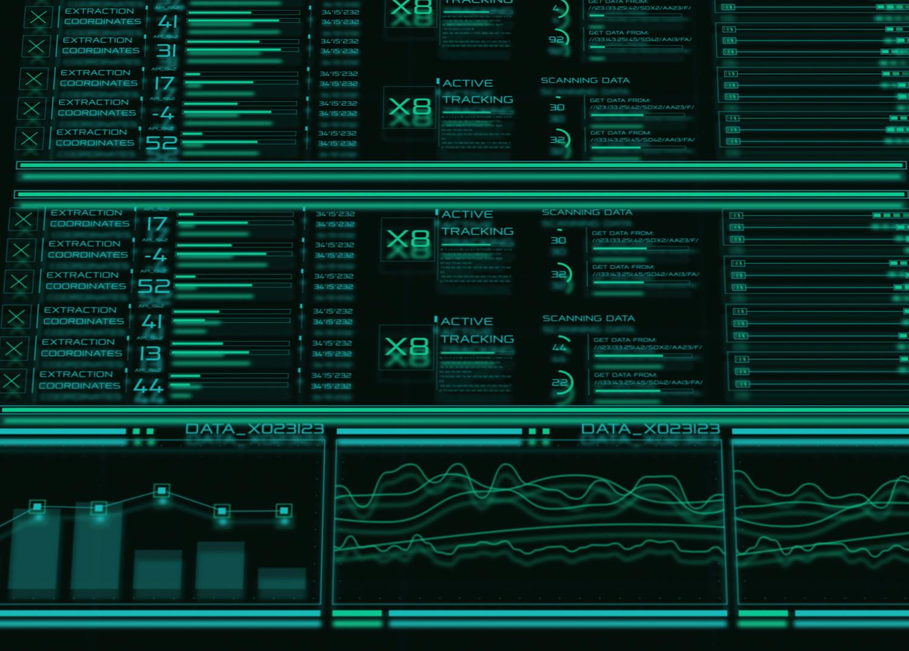
Descrição do Projeto: Objetivo e Aplicação
Agente de Análise Gerencial
Aplicativo web interativo que usa IA para analisar dados de notas fiscais de forma eficiente e precisa.
Interação em Linguagem Natural
Usuários fazem perguntas em português e recebem respostas diretas e visualizações de dados em tempo real.
Tecnologias Utilizadas
Front-end com Streamlit e back-end com LangGraph e modelo Google Gemini para orquestrar a lógica do agente.
Notes:
Nosso diferencial está na IA treinada com dados fiscais reais, garantindo alta precisão. Oferecemos conformidade com normas da SEFAZ, relatórios automáticos e integração com sistemas já utilizados pelas empresas.

Slide 5
Problema
• Processamento manual e sujeito a erros de notas fiscais (produtos e serviços).
• Dificuldade em validar tributos e garantir conformidade com normas fiscais.
• Falta de relatórios estruturados para controle e auditoria de NFs.
Notes:
O cenário atual ainda depende muito de processos manuais para leitura e validação de notas fiscais. Isso gera erros, retrabalho e falta de controle sobre os tributos pagos. Além disso, muitas empresas não conseguem gerar relatórios estruturados para auditoria e tomada de decisão.

Slide 6
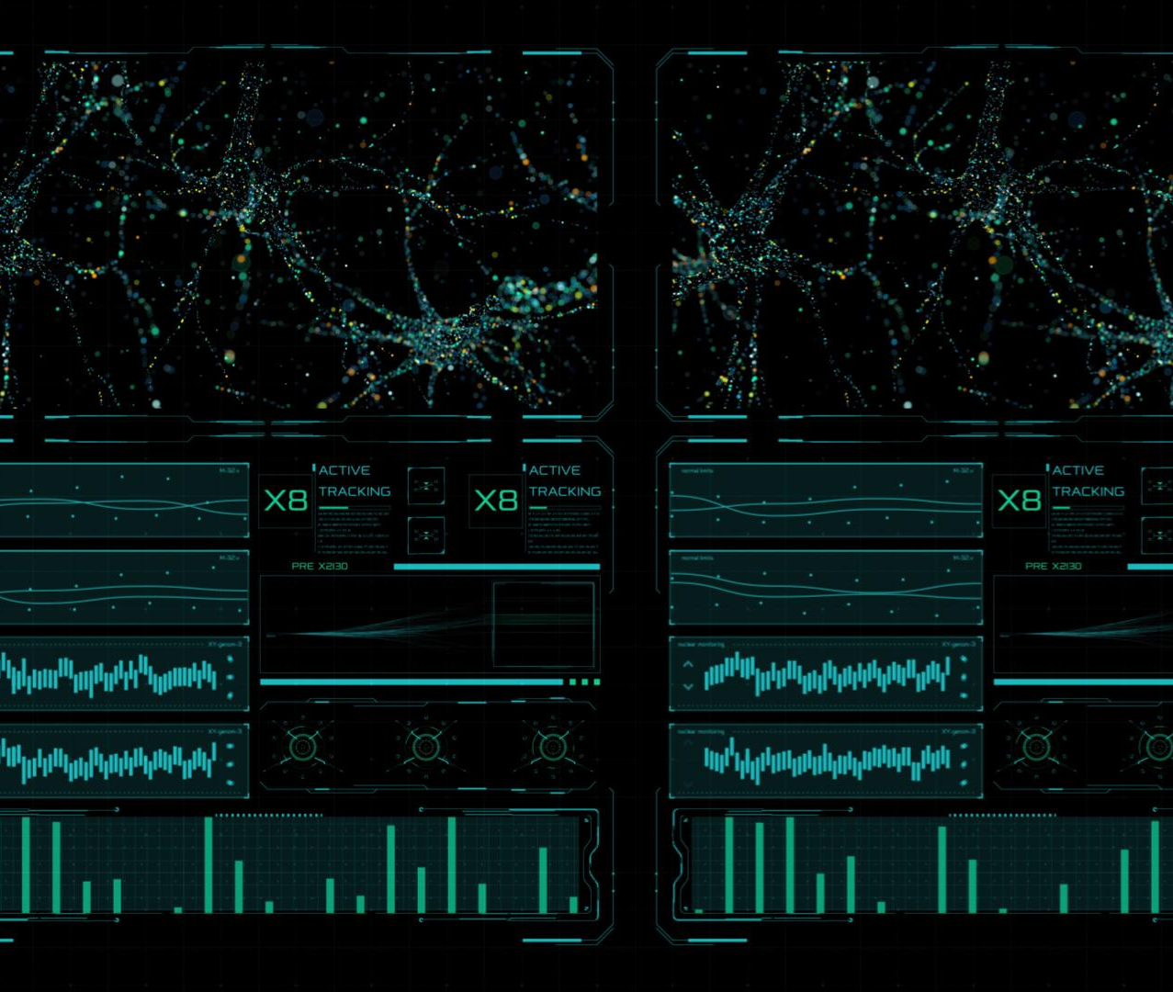
Justificativa: Importância, Valor Agregado e Benefícios
Importância Estratégica
Extrair rapidamente inteligência de dados operacionais é essencial para se destacar em um mercado competitivo.
Agilidade na Tomada de Decisão
Gestores obtêm gráficos e relatórios instantaneamente, acelerando decisões importantes.
Redução de Barreiras Técnicas
Interface em linguagem natural permite acesso sem conhecimento técnico de SQL ou Python.
Eficiência Operacional Automatizada
Automatiza carregamento, limpeza e padronização de dados, economizando tempo valioso.
Notes:
O cenário atual ainda depende muito de processos manuais para leitura e validação de notas fiscais. Isso gera erros, retrabalho e falta de controle sobre os tributos pagos. Além disso, muitas empresas não conseguem gerar relatórios estruturados para auditoria e tomada de decisão.

Slide 7
BrxAgente IA Fiscal
Público-Alvo
Notes:
Olá, somos o grupo BrxAgente IA 2025, e hoje vamos apresentar o nosso projeto: BrxAgente IA Fiscal. Uma solução baseada em inteligência artificial para transformar a forma como empresas fazem a prestação de contas e a gestão fiscal de tributos pagos.

Slide 8
Gestores e Diretores: Necessidades e Utilização
Insights Rápidos sobre Faturamento
Gestores e diretores necessitam de dados financeiros atualizados para tomar decisões ágeis e informadas.
Desempenho dos Produtos
Monitoramento do desempenho dos produtos ajuda a identificar oportunidades e áreas que precisam de melhorias.
Tendências dos Clientes
Compreender tendências de clientes permite ajustar estratégias para melhor atender o mercado.
Notes:
--- Este diapositivo referencia informações do seguinte ficheiro: https://uhqbdvhbkqya4o-my.sharepoint.com/personal/gustavo_giovanetti_engeform_com_br/_layouts/15/Doc.aspx?sourcedoc=%7BACE0DFAD-CFEB-4B65-802D-5B64662B98F8%7D&file=relatorio_final%20vFinal.docx&action=default&mobileredirect=true Gestores e Diretores: Que precisam de insights rápidos sobre faturamento, desempenho de produtos ou tendências de clientes. Origem da imagem: biblioteca de conteúdos do Microsoft 365

Slide 9

Analistas Financeiros e de Negócios: Automação de Relatórios
Automação de Geração de Relatórios
Analistas podem usar ferramentas para automatizar a criação de relatórios financeiros precisos e consistentes.
Análises de Rotina Automatizadas
Análises repetitivas podem ser automatizadas para aumentar eficiência e reduzir erros humanos.
Notes:
--- Este diapositivo referencia informações do seguinte ficheiro: https://uhqbdvhbkqya4o-my.sharepoint.com/personal/gustavo_giovanetti_engeform_com_br/_layouts/15/Doc.aspx?sourcedoc=%7BACE0DFAD-CFEB-4B65-802D-5B64662B98F8%7D&file=relatorio_final%20vFinal.docx&action=default&mobileredirect=true Analistas Financeiros e de Negócios: Que podem automatizar tarefas de geração de relatórios e análises de rotina. Origem da imagem: biblioteca de conteúdos do Microsoft 365

Slide 10

PMEs e Contadores: Acessibilidade e Auditoria
Necessidades dos Proprietários de PMEs
PMEs geralmente não possuem departamento de BI e precisam de ferramentas acessíveis para analisar a saúde financeira.
Uso pelos Contadores
Contadores utilizam a ferramenta para realizar auditorias rápidas e análises financeiras para seus clientes.
Notes:
--- Este diapositivo referencia informações do seguinte ficheiro: https://uhqbdvhbkqya4o-my.sharepoint.com/personal/gustavo_giovanetti_engeform_com_br/_layouts/15/Doc.aspx?sourcedoc=%7BACE0DFAD-CFEB-4B65-802D-5B64662B98F8%7D&file=relatorio_final%20vFinal.docx&action=default&mobileredirect=true Proprietários de Pequenas e Médias Empresas (PMEs): Que geralmente não têm um departamento de BI (Business Intelligence) dedicado e precisam de ferramentas acessíveis para entender a saúde financeira do negócio. Contadores: Que podem usar a ferramenta para realizar auditorias rápidas ou análises para seus clientes. Origem da imagem: biblioteca de conteúdos do Microsoft 365

Slide 11
BrxAgente IA Fiscal
Detalhamento Técnico da Solução
Notes:
Olá, somos o grupo BrxAgente IA 2025, e hoje vamos apresentar o nosso projeto: BrxAgente IA Fiscal. Uma solução baseada em inteligência artificial para transformar a forma como empresas fazem a prestação de contas e a gestão fiscal de tributos pagos.

Slide 12
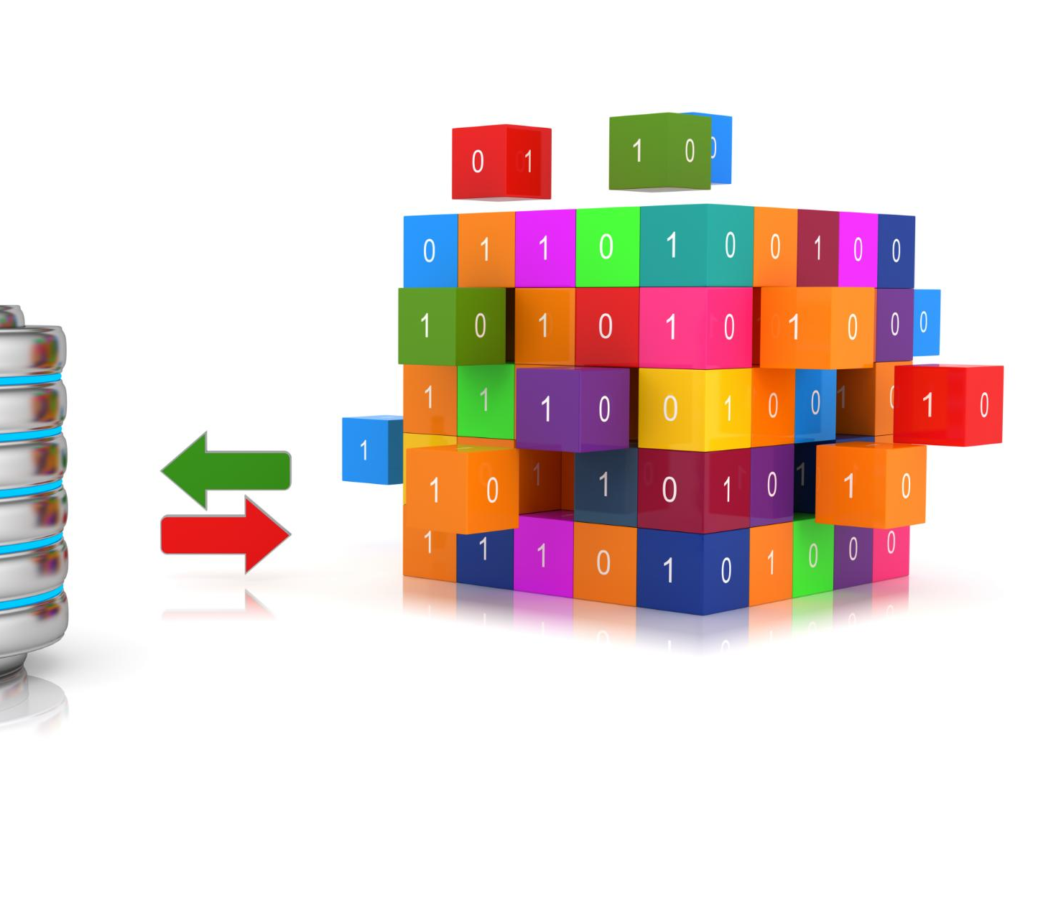
Arquitetura: Módulos e Ferramentas Principais
Módulos Principais do Sistema
A solução consiste em dois módulos principais: interface do usuário e núcleo do agente.
Carregamento e Padronização de Dados
Ferramenta que busca arquivos CSV, consolida dados e padroniza nomes e formatos de colunas.
Análise de Dados com Python
Agente cria scripts Python para analisar dados e gerar gráficos conforme perguntas dos usuários.
Pesquisa Web Externa
Agente usa API para buscar informações externas que não estão nos dados fiscais internos.
Notes:
--- Este diapositivo referencia informações do seguinte ficheiro: https://uhqbdvhbkqya4o-my.sharepoint.com/personal/gustavo_giovanetti_engeform_com_br/_layouts/15/Doc.aspx?sourcedoc=%7BACE0DFAD-CFEB-4B65-802D-5B64662B98F8%7D&file=relatorio_final%20vFinal.docx&action=default&mobileredirect=true A solução é composta por dois módulos principais: a interface do usuário (app.py) e o núcleo do agente (agent.py). O agente possui um conjunto de "ferramentas" (tools) que o capacitam a executar tarefas específicas: Carregamento e Padronização de Dados (load_fiscal_notes): Função: Procura automaticamente por arquivos .csv em diretórios comuns (como nf/, nfe/). Operação: Lê múltiplos arquivos, consolida-os em um único DataFrame (tabela) e, o mais importante, padroniza nomes de colunas inconsistentes (ex: "Valor da Nota", "vProd", "Total" são unificados para valor_total). Também converte valores de texto para numéricos e datas. Análise de Dados com Python (python_data_analyst): Função: É o "cientista de dados" do agente. Recebe uma pergunta do usuário (ex: "Liste os 5 produtos mais vendidos") e a transforma em um script Python (usando Pandas e Matplotlib). Operação: O LLM (Gemini) gera o código Python dinamicamente. Esse código é executado em sandbox sobre os dados já carregados. Geração de Gráficos: Se a pergunta solicitar um gráfico (ex: "...gere um gráfico de barras"), o código Python gera a visualização, a salva como plot.png, e a interface a exibe no chat. Pesquisa Web (web_search): Função: Permite ao agente buscar informações externas. Operação: Utiliza a API Tavily para responder perguntas que não estão nos dados fiscais, como "Qual a cotação do dólar hoje?" ou "Qual a alíquota de ICMS para o produto X?". Origem da imagem: biblioteca de conteúdos do Microsoft 365

Slide 13

Fluxo de Operação: Experiência do Usuário
Configuração do Usuário
Usuário acessa aplicação web e insere chaves de API na barra lateral para iniciar o processo.
Carregamento de Dados
Usuário solicita carregamento de dados, e o agente confirma após executar a ferramenta apropriada.
Interação via Chat
Usuário faz perguntas em linguagem natural para obter análises e gráficos relevantes.
Processamento e Resposta
Agente processa perguntas, gera código, executa e retorna texto ou gráficos diretamente na interface.
Notes:
--- Este diapositivo referencia informações do seguinte ficheiro: https://uhqbdvhbkqya4o-my.sharepoint.com/personal/gustavo_giovanetti_engeform_com_br/_layouts/15/Doc.aspx?sourcedoc=%7BACE0DFAD-CFEB-4B65-802D-5B64662B98F8%7D&file=relatorio_final%20vFinal.docx&action=default&mobileredirect=true Como a Solução é Operada (Fluxo do Usuário) Configuração: O usuário acessa a aplicação web (Streamlit) e insere suas chaves de API (Google e Tavily) na barra lateral. Carregamento de Dados: O usuário pede: "Carregue os dados das notas fiscais". O agente executa a ferramenta load_fiscal_notes e confirma o carregamento. Interação (Chat): O usuário faz perguntas em linguagem natural: "Qual foi o faturamento total?" "Qual o ticket médio por cliente?" "Gere um gráfico de barras do faturamento por mês." Processamento do Agente (LangGraph): O agente recebe a pergunta. O LLM (Gemini) decide qual ferramenta usar (ex: python_data_analyst). O LLM gera o código Python necessário para responder àquela pergunta específica. A ferramenta executa o código. Resposta: O agente retorna a resposta em texto ou, se um gráfico foi solicitado, exibe o texto da análise e a imagem do gráfico (plot.png) diretamente na interface de chat. Origem da imagem: biblioteca de conteúdos do Microsoft 365

Slide 14

Diagrama de Fluxo: Visualização da Arquitetura
Fluxo de Interação do Usuário
O usuário envia perguntas em linguagem natural pela interface web para iniciar o fluxo da solução.
Processamento pelo Agente e LLM
O agente LangGraph e o LLM Gemini processam e orquestram a interpretação e geração de código para resposta.
Seleção e Uso de Ferramentas
A solução decide a ferramenta adequada para execução, como leitura de CSV, análise de dados ou busca externa.
Retorno de Resposta ao Usuário
O agente combina os resultados e envia a resposta final exibida na interface web para o usuário.
Notes:
--- Este diapositivo referencia informações do seguinte ficheiro: https://uhqbdvhbkqya4o-my.sharepoint.com/personal/gustavo_giovanetti_engeform_com_br/_layouts/15/Doc.aspx?sourcedoc=%7BACE0DFAD-CFEB-4B65-802D-5B64662B98F8%7D&file=relatorio_final%20vFinal.docx&action=default&mobileredirect=true O diagrama abaixo ilustra a arquitetura e o fluxo de operação da solução. +------------------+
| Usuário |
| (Gestor/Analista)|
+------------------+
|
| (Pergunta em Linguagem Natural)
V
+------------------+
| Interface Web |
| (Streamlit) |
| (app.py) |
+------------------+
|
V
+------------------+
| Agente (LangGraph)|
| (agent.py) |
+------------------+
|
| (Orquestração)
V
+------------------+
| LLM (Gemini) |
| (Entendimento e |
| Geração de Cód.)|
+------------------+
|
+----------------------------+-----------------------------+
| (Decide a Ferramenta) | |
V V V
+-----------------+ +----------------------+ +----------------------+
| Tool 1: | | Tool 2: | | Tool 3: |
| load_fiscal_notes| | python_data_analyst | | web_search (Tavily) |
| (Lê CSVs) | | (Executa Pandas/Plot)| | (Busca Externa) |
+-----------------+ +----------------------+ +----------------------+
| | (plot.png) |
| (Dados Carregados) | (Resultado/Gráfico) | (Info Web)
| V |
+--------------------->+------------------+<--------------------+
| Agente (Resposta) |
+------------------+
|
V
+------------------+
| Interface Web |
| (Exibe Resposta) |
+------------------+
|
V
+------------------+
| Usuário |
+------------------+
Origem da imagem: biblioteca de conteúdos do Microsoft 365

Slide 15
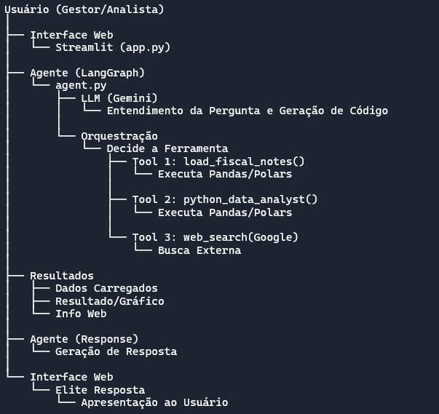
Diagrama de Fluxo: Visualização da Arquitetura
Notes:
--- Este diapositivo referencia informações do seguinte ficheiro: https://uhqbdvhbkqya4o-my.sharepoint.com/personal/gustavo_giovanetti_engeform_com_br/_layouts/15/Doc.aspx?sourcedoc=%7BACE0DFAD-CFEB-4B65-802D-5B64662B98F8%7D&file=relatorio_final%20vFinal.docx&action=default&mobileredirect=true O diagrama abaixo ilustra a arquitetura e o fluxo de operação da solução. +------------------+
| Usuário |
| (Gestor/Analista)|
+------------------+
|
| (Pergunta em Linguagem Natural)
V
+------------------+
| Interface Web |
| (Streamlit) |
| (app.py) |
+------------------+
|
V
+------------------+
| Agente (LangGraph)|
| (agent.py) |
+------------------+
|
| (Orquestração)
V
+------------------+
| LLM (Gemini) |
| (Entendimento e |
| Geração de Cód.)|
+------------------+
|
+----------------------------+-----------------------------+
| (Decide a Ferramenta) | |
V V V
+-----------------+ +----------------------+ +----------------------+
| Tool 1: | | Tool 2: | | Tool 3: |
| load_fiscal_notes| | python_data_analyst | | web_search (Tavily) |
| (Lê CSVs) | | (Executa Pandas/Plot)| | (Busca Externa) |
+-----------------+ +----------------------+ +----------------------+
| | (plot.png) |
| (Dados Carregados) | (Resultado/Gráfico) | (Info Web)
| V |
+--------------------->+------------------+<--------------------+
| Agente (Resposta) |
+------------------+
|
V
+------------------+
| Interface Web |
| (Exibe Resposta) |
+------------------+
|
V
+------------------+
| Usuário |
+------------------+
Origem da imagem: biblioteca de conteúdos do Microsoft 365

Slide 16
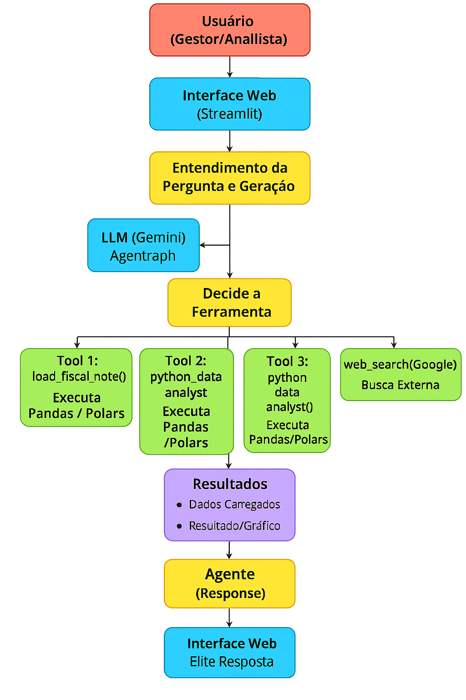
Diagrama de Fluxo: Visualização da Arquitetura
ALTERNATIVO
Notes:
--- Este diapositivo referencia informações do seguinte ficheiro: https://uhqbdvhbkqya4o-my.sharepoint.com/personal/gustavo_giovanetti_engeform_com_br/_layouts/15/Doc.aspx?sourcedoc=%7BACE0DFAD-CFEB-4B65-802D-5B64662B98F8%7D&file=relatorio_final%20vFinal.docx&action=default&mobileredirect=true O diagrama abaixo ilustra a arquitetura e o fluxo de operação da solução. +------------------+
| Usuário |
| (Gestor/Analista)|
+------------------+
|
| (Pergunta em Linguagem Natural)
V
+------------------+
| Interface Web |
| (Streamlit) |
| (app.py) |
+------------------+
|
V
+------------------+
| Agente (LangGraph)|
| (agent.py) |
+------------------+
|
| (Orquestração)
V
+------------------+
| LLM (Gemini) |
| (Entendimento e |
| Geração de Cód.)|
+------------------+
|
+----------------------------+-----------------------------+
| (Decide a Ferramenta) | |
V V V
+-----------------+ +----------------------+ +----------------------+
| Tool 1: | | Tool 2: | | Tool 3: |
| load_fiscal_notes| | python_data_analyst | | web_search (Tavily) |
| (Lê CSVs) | | (Executa Pandas/Plot)| | (Busca Externa) |
+-----------------+ +----------------------+ +----------------------+
| | (plot.png) |
| (Dados Carregados) | (Resultado/Gráfico) | (Info Web)
| V |
+--------------------->+------------------+<--------------------+
| Agente (Resposta) |
+------------------+
|
V
+------------------+
| Interface Web |
| (Exibe Resposta) |
+------------------+
|
V
+------------------+
| Usuário |
+------------------+
Origem da imagem: biblioteca de conteúdos do Microsoft 365

Slide 17
BrxAgente IA Fiscal
Funcionalidades e Diferenciais
Notes:
Olá, somos o grupo BrxAgente IA 2025, e hoje vamos apresentar o nosso projeto: BrxAgente IA Fiscal. Uma solução baseada em inteligência artificial para transformar a forma como empresas fazem a prestação de contas e a gestão fiscal de tributos pagos.

Slide 18

Funcionalidades: Carregamento, Padronização, Análise e Gráficos
Carregamento Automático de Dados
O sistema identifica e carrega automaticamente arquivos CSV de notas fiscais de diretórios comuns.
Limpeza e Padronização
Processa dados brutos, limpa valores monetários e datas, e padroniza nomes de colunas para análise precisa.
Análise Conversacional de Dados
Responde a perguntas complexas sobre dados fiscais usando linguagem natural para facilitar análises.
Geração de Gráficos
Cria gráficos de barras, linhas e outros para visualização clara dos dados fiscais.
Notes:
--- Este diapositivo referencia informações do seguinte ficheiro: https://uhqbdvhbkqya4o-my.sharepoint.com/personal/gustavo_giovanetti_engeform_com_br/Documents/Arquivos%20de%20Chat%20do%20Microsoft%20Copilot/Readme%20-%20Copia.txt * Carregamento Automático de Dados: Identifica e carrega arquivos CSV de notas fiscais de diretórios comuns (nf/, nfe/, etc.). * Limpeza e Padronização: Processa dados brutos, limpa valores monetários e datas, e padroniza nomes de colunas. * Análise de Dados Conversacional: Responde a perguntas complexas sobre os dados fiscais em linguagem natural. * Geração de Gráficos: Cria e exibe gráficos (barras, linhas, etc.) para visualização de dados. * Busca de Informações Externas: Utiliza pesquisa web para complementar análises com dados externos (cotações, legislação, etc.). * Interface Web Intuitiva: Aplicação Streamlit para uma experiência de usuário amigável. Origem da imagem: biblioteca de conteúdos do Microsoft 365

Slide 19

Diferenciais: IA Generativa, Orquestração Inteligente, Interface Intuitiva
Agente de IA Conversacional
Agente especializado em análise gerencial de notas fiscais brasileiras com interação em linguagem natural.
Orquestração Inteligente
Uso do LangGraph para orquestrar processos e Google Gemini para raciocínio avançado de dados.
Interface Web Interativa
Aplicação web construída com Streamlit que oferece visualizações gráficas e relatórios intuitivos.
Notes:
--- Este diapositivo referencia informações do seguinte ficheiro: https://uhqbdvhbkqya4o-my.sharepoint.com/personal/gustavo_giovanetti_engeform_com_br/Documents/Arquivos%20de%20Chat%20do%20Microsoft%20Copilot/Readme%20-%20Copia.txt Este projeto implementa um agente de Inteligência Artificial conversacional, especializado em análise gerencial de notas fiscais brasileiras. Utilizando LangGraph para orquestração e Google Gemini para raciocínio, o agente permite que usuários interajam em linguagem natural para obter insights, relatórios e visualizações gráficas a partir de seus dados fiscais. A interface é uma aplicação web interativa construída com Streamlit. Origem da imagem: biblioteca de conteúdos do Microsoft 365

Slide 20
BrxAgente IA Fiscal
Resultados e Exemplos de Uso
Notes:
Olá, somos o grupo BrxAgente IA 2025, e hoje vamos apresentar o nosso projeto: BrxAgente IA Fiscal. Uma solução baseada em inteligência artificial para transformar a forma como empresas fazem a prestação de contas e a gestão fiscal de tributos pagos.

Slide 21

Exemplos de Perguntas e Comandos
Carregamento automático de notas
O agente pode carregar notas fiscais automaticamente na primeira análise, garantindo dados atualizados sem intervenção manual.
Consultas financeiras rápidas
Consultas como valor total de notas fiscais e cotações são respondidas instantaneamente para suporte à decisão.
Visualização de dados com gráficos
Gráficos de barras exibem vendas por estado, facilitando a análise visual de desempenho regional.
Pesquisa legislativa atualizada
Busca ágil por legislação recente sobre ICMS para serviços de TI auxilia o cumprimento legal eficiente.
Notes:
--- Este diapositivo referencia informações do seguinte ficheiro: https://uhqbdvhbkqya4o-my.sharepoint.com/personal/gustavo_giovanetti_engeform_com_br/Documents/Arquivos%20de%20Chat%20do%20Microsoft%20Copilot/Readme%20-%20Copia.txt Exemplos de Comandos: * carregue as notas fiscais (O agente fará isso automaticamente na primeira análise, mas você pode forçar o carregamento). * Qual o valor total das notas fiscais? * Gere um gráfico de barras com as vendas por estado. * Quais os 10 produtos mais vendidos? * Busque a cotação atual do dólar. * Qual a legislação mais recente sobre ICMS para serviços de TI? Origem da imagem: biblioteca de conteúdos do Microsoft 365

Slide 22

Visualização de Resultados: Gráficos e Relatórios
Geração Automática de Gráficos
O código Python cria gráficos automaticamente quando solicitado, salvando-os como imagens para visualização.
Exibição na Interface de Chat
A interface exibe tanto o texto da análise quanto as imagens dos gráficos diretamente no chat para fácil interpretação.
Notes:
--- Este diapositivo referencia informações do seguinte ficheiro: https://uhqbdvhbkqya4o-my.sharepoint.com/personal/gustavo_giovanetti_engeform_com_br/_layouts/15/Doc.aspx?sourcedoc=%7BACE0DFAD-CFEB-4B65-802D-5B64662B98F8%7D&file=relatorio_final%20vFinal.docx&action=default&mobileredirect=true Geração de Gráficos: Se a pergunta solicitar um gráfico (ex: "...gere um gráfico de barras"), o código Python gera a visualização, a salva como plot.png, e a interface a exibe no chat. Resposta: O agente retorna a resposta em texto ou, se um gráfico foi solicitado, exibe o texto da análise e a imagem do gráfico (plot.png) diretamente na interface de chat. Origem da imagem: biblioteca de conteúdos do Microsoft 365

Slide 23

Time
• Coordenação: Gustavo
• Estratégia: Sergio, João
•Desenvolvimento Técnico: Eduardo
• Relatórios & Dashboards: Vinícius
• Documentação & Assistente IA: Eduardo, Vinícius
Notes:
Nosso time é multidisciplinar, com especialistas em IA, contabilidade, desenvolvimento e gestão. Cada frente do projeto foi organizada para garantir foco e eficiência na entrega.

Slide 24

Próximos Passos: Integração, Expansão e Melhorias
Integração de Sistemas
Conectar diferentes plataformas para criar fluxos de trabalho eficientes e unificados.
Expansão de Capacidades
Ampliar funcionalidades para atender a demandas crescentes e diversificadas dos usuários.
Melhorias Contínuas
Implementar feedback e atualizações para aprimorar desempenho e experiência do usuário.
Notes:
Estimamos atingir o ponto de equilíbrio com 30 clientes. Buscamos investimento para finalizar a versão 1.0, integrar com ERPs e escalar comercialmente.

Slide 25
BrxAgente IA Fiscal
Muito obrigado!
Notes:
Agradecemos a atenção e estamos à disposição para dúvidas.

